Slide 1
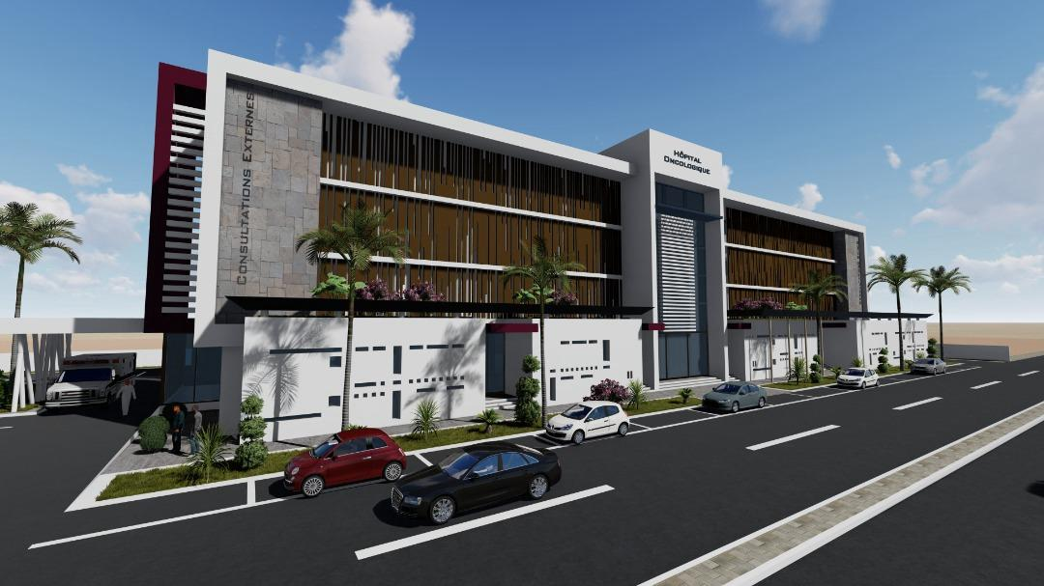
التقرير السنوي
لمكتب الصحة
2024

Slide 2
إنه لمن دواعي الفخر والاعتزاز أن تقدم جمعية إيثار تقريرها الصحي الثالث والذي يأتي تتويجا لعام آخر من العطاء المستمر في خدمة مرضى السرطان فمنذ انطلاقتها وضعت الجمعية نصب أعينها هدفا نبيلا يتمثل في توفير الدعم الصحي والمادي والنفسي لمرضى السرطان وأسرهم في مواجهة أحد أشد التحديات الصحية والإنسانية قسوة.
خلال العام الثالث من مسيرتنا واصلنا العمل على تعزيز الخدمات المقدمة للمستفيدين حيث ركزت الجمعية على تقديم الخدمات الشاملة للوصول التكفل الشامل بالمرضى بما يشمل تأمين العلاج وتيسير النقل وتخفيف الأعباء المالية والنفسية عن عائلاتهم وقد شهد هذا العام تطورات ملموسة بفضل الله ثم بفضل الدعم المستمر من الداعمين والمنتسبين والمتبرعين الكرام من امثالكم الذين يمثلون حجر الزاوية في تحقيق رسالتنا الإنسانية.
يهدف هذا التقرير إلى استعراض أبرز الإنجازات التي حققتها الجمعية خلال العام المنصرم

Slide 3
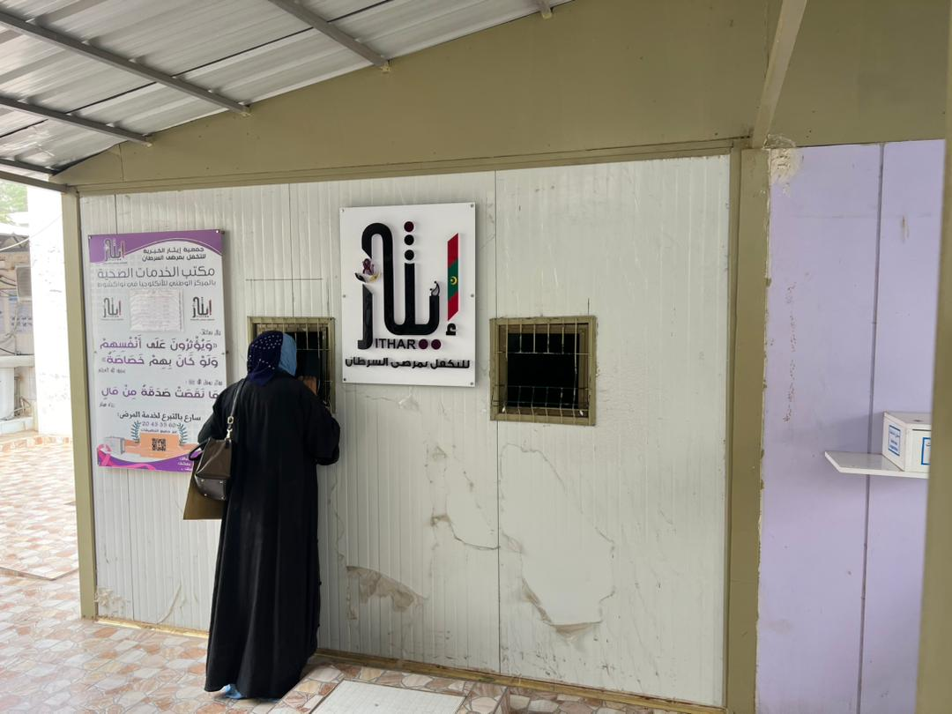
المرضي بالأرقام

Slide 4
عدد المسجلين الكلي
3827

Slide 5
عدد المسجلين 2024
1132

Slide 6
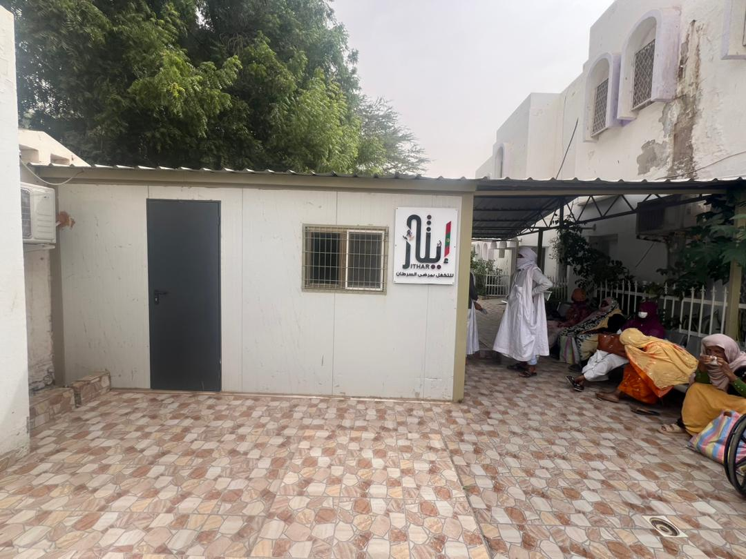
16401
عدد المراجعين اليومي
تم مراجعة الجمعية من طرف المرضى

Slide 7
650
482
إحصائيات الجنسين

Slide 8
المرضى حسب السن
النسبة المئوية | السن
11,43% | من 1-17 س
10,51% | من 18-35 س
6,63% | من 36-40 س
71,43% | من 41-87 س

Slide 9
نوع الإصابة | النسبة المئوية
العين | 0,18%
الجلد | 0,18%
المبيض | 0,27%
الوجه | 0,62%
المثانة | 0,71%
الفم | 0,88%
الرجل | 1,15%
الدماغ | 1,41%
البنكرياس | 1,50%
المسالك البولية | 1,50%
الكبد | 1,68%
الغدة الدرقية | 2,88%
الدم | 3,89%
المعدة والمرئ | 6,06%
البروستاتا | 4,06%
سرطان الرئة | 5,39%
القولون | 8,83%
مختلط او غير محدد النوع | 9,63%
عنق الرحم | 13,07%
الرقبة | 13,96%
الثدي | 18,73%
تصنيف المرضى حسب نوعية الاصابة

Slide 10
الولاية | النسبة المئوية
إينشيري | 1,26%
تيرس زمور | 1,44%
داخلة نواذيبو | 2,52%
نواكشوط الجنوبية | 2,52%
تكانت | 4,23%
غيديماغا | 4,23%
نواكشوط الشمالية | 4,23%
أدرار | 4,59%
كوركول | 6,66%
نواكشوط الغربية | 7,65%
الحوض الغربي | 10,35%
البراكنة | 11,07%
الحوض الشرقي | 12,06%
العصابة | 12,15%
الترارزة | 15,03%
توزيع المرضى حسب الولايات

Slide 11
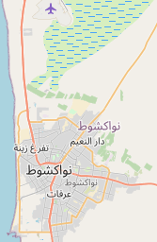
توزيع المرضى حسب المقاطعات
شنقيط | 0,64%
امورج | 0,74%
واد الناقة | 0,74%
كرمسين | 0,85%
أوجفت | 1,17%
كوبني | 1,17%
دار النعيم | 1,27%
امبود | 1,38%
عرفات | 1,38%
لكصر | 1,48%
المجرية | 1,59%
بابابي | 1,59%
تيارت | 1,59%
المقاطعة | النسبة المئوية
الشامي | 0,11%
بير أم اكرين | 0,11%
وادان | 0,11%
امباني | 0,21%
بنشاب | 0,21%
الزويرات | 0,32%
مقامه | 0,32%
ولاتة | 0,32%
ولد ينج | 0,32%
أكجوجت | 0,53%
الرياض | 0,53%
بومديد | 0,53%
تفرغ زينة | 0,53%

Slide 12
توزيع المرضى حسب المقاطعات
كنكوصة | 1,59%
الركيز | 1,69%
باسكنو | 1,80%
جكني | 1,80%
سيليبابي | 1,91%
لحجار | 1,91%
توجنين | 2,12%
تجكجة | 2,33%
مونكل | 2,33%
باركيول | 2,44%
بوكي | 2,44%
نواذيبو | 2,44%
كرو | 2,65%
المذرذره | 2,97%
الرياض | 3,07%
روصو | 3,07%
تمبدغة | 3,18%
كيهيدي | 3,28%
أطار | 3,60%
الطينطان | 3,60%
العيون | 3,60%
الميناء | 3,71%
ألاك | 4,56%
النعمة | 5,51%
بوتلميت | 5,93%
كيفة | 6,78%

Slide 13
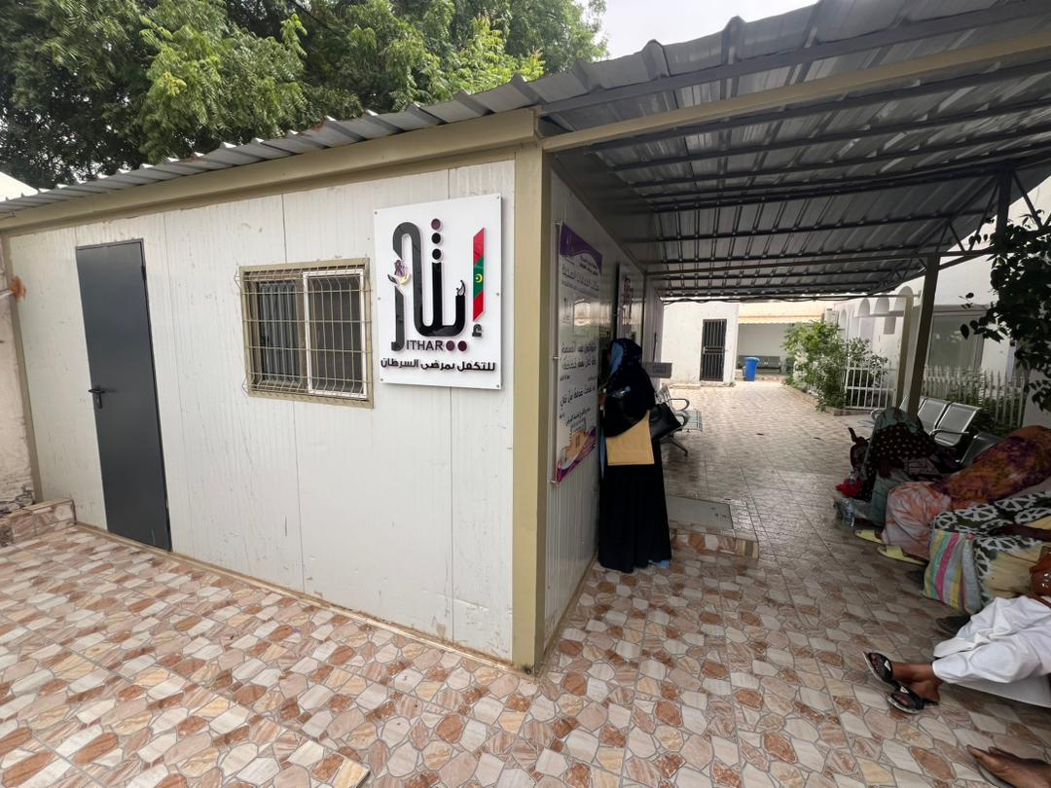
حصيلة الخدمات

Slide 14
SCANER
مساعدة في العمليات
تحاليل الدم
بالأشعة X-R
نظام العلاج الكيمياوي
الأدوية
4442
9146
216
79
1747
30085

Slide 15
تصوير الطبقي فبل العلاج بالأشعة
فحوص الخارجية
تلفزة العظام
ECHOGRAPHIE
MAMMOGRAPHIE
IRM
149
34
174
336
57
90

Slide 16
CHAMBRE
السلات الغذائية
وجبات الإفطار
تخطيط القلب
INFUSION
اللبود
424
11
52
25
690
3871

Slide 17
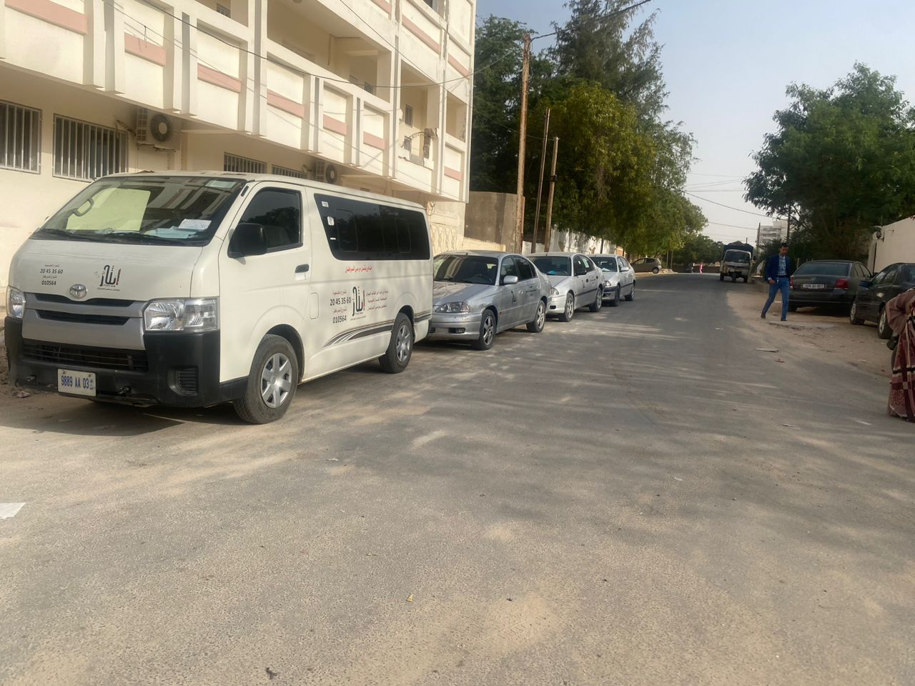
خدمة النقل

Slide 18
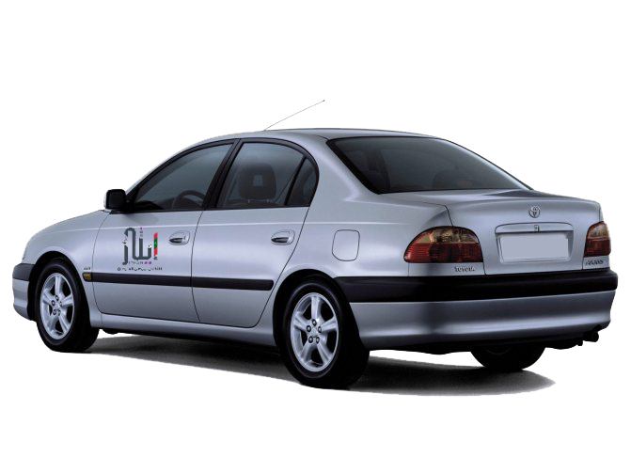
عدد رحلات سيارات الجمعية
5461

Slide 19
عدد رحلات شركات النقل
114
780

Slide 20
حملة الفحص المبكر

Slide 21
المسجلين
464
0
0
الماموكرافي
84
0
فحوص السريرية
276
التلفزة
38
البيوبسي
0
0

Slide 22
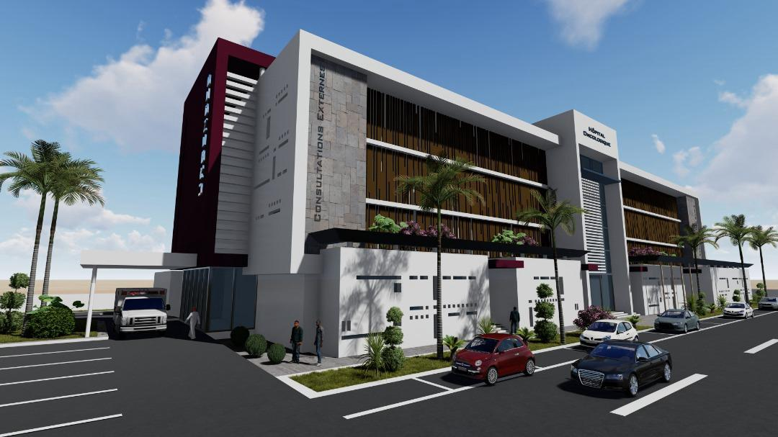
بألفي وبلفك نحن انكدو

